Slide 1
Секреты выразительного чтения

Slide 2
Зачем надо уметь читать выразительно?
Лучше понимаешь и чувствуешь то, что хотел сказать нам автор произведения.
Выразительное чтение приятнее и интереснее слушать твоим друзьям.
Хорошее чтение поднимает настроение и тебе, и твоим слушателям.
За хорошее и выразительное чтение получаешь отличную отметку.

Slide 3
Цель работы: 1. Рассказать о секретах выразительного чтения стихотворений. 2. Научить пользоваться этими секретами, чтобы получать и «5», и огромное удовольствие.

Slide 4
Секрет 1.Прислушайтесь, слова сами подсказывают нам, как их надо прочитать
Маленький мячик
Большой мяч
Тяжёлый портфель
Легкое перышко

Slide 5
Пробуем прочитать стихотворение:
Однажды в студеную зимнюю пору
Я из лесу вышел. Был сильный мороз!
Гляжу: поднимается медленно в гору
Лошадка, везущая хворосту воз.
Лошадку ведет под уздцы мужичок.
В больших сапогах, полушубке овчинном,
В больших рукавицах, а сам с ноготок.
Н.А. Некрасов «Мужичок с ноготок»

Slide 6
В снегу стояла ёлочка Сергей Михалков
В снегу стояла ёлочка –
Зелененькая чёлочка,
Смолистая, здоровая
Полутораметровая.
Произошло событие
В один из зимних дней:
Лесник решил срубить её, -
Так показалось ей...

Slide 7
Секрет 2.Почувствуй и передай свое настроение и настроение автора
Веселое, радостное
Грустное, печальное
Тревожное
Счастливое
Сердитое

Slide 8
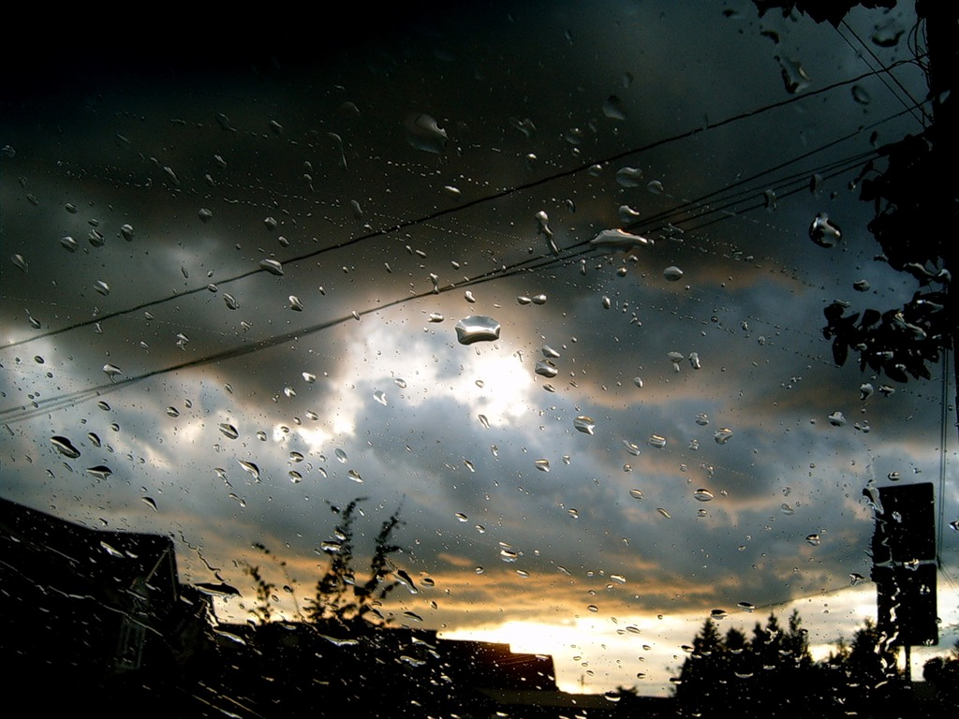
А.Н.Плещеев
Осень наступила,
Высохли цветы,
И глядят уныло
Голые кусты...
Туча небо кроет,
Солнце не блестит,
Ветер в поле воет,
Дождик моросит...

Slide 9
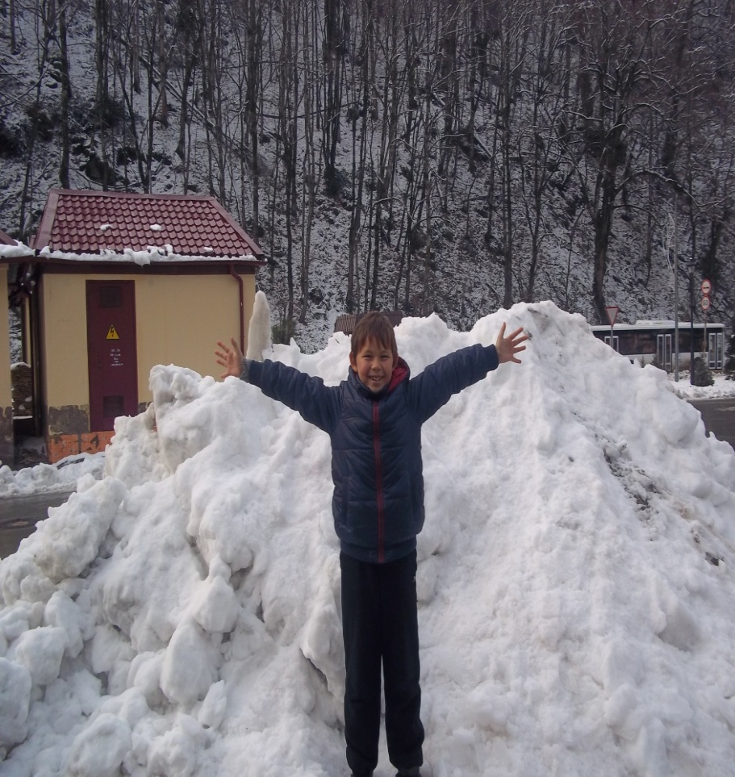
Вот моя деревня Иван Суриков
Вот моя деревня;
Вот мой дом родной;
Вот качусь я в санках
По горе крутой...
Все лицо и руки
Залепил мне снег…
Мне в сугробе горе,
А ребятам смех!

Slide 10
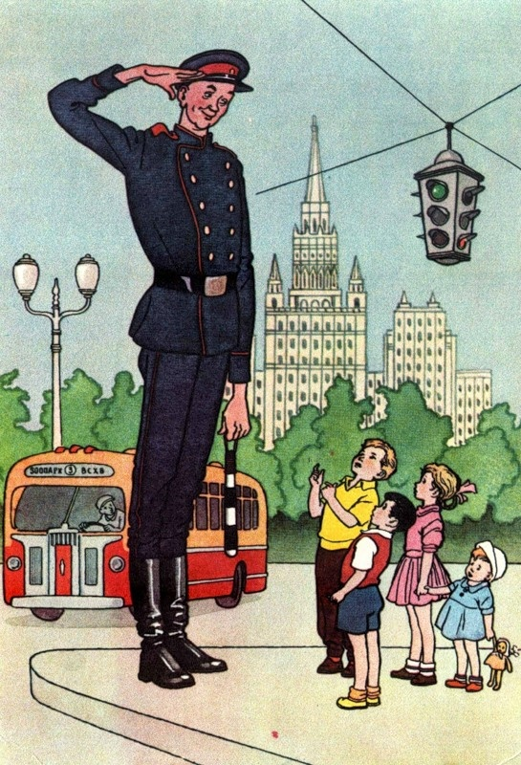
Дядя Степа – милиционер Сергей Михалков
В доме восемь дробь один
У заставы Ильича
Жил высокий гражданин,
По прозванью каланча.
По фамилии Степанов
И по имени Степан,
Из районных великанов
Самый главный великан!

Slide 11
Я И МОИ ДРУЗЬЯ!

Slide 12
Секрет 3.
Стихотворение может многому научить тебя, подсказать , как быть в том или ином случае, помочь решить проблему, ответить на волнующий тебя вопрос. В нем всегда есть что-то близкое тебе, и если ты это почувствуешь душой и поймешь сердцем, то обязательно прочтешь его ВЫРАЗИТЕЛЬНО!

Slide 13
Мимика и жесты помогут тебе в чтении любого произведения, и это не секрет!

Slide 14
Спасибо за внимание!

